Slide 1
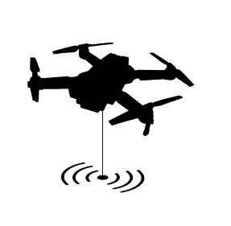

uav
La idea de nuestro proyecto es montar un dron al cual definamos un trayecto, escoja el camino más apropiado, realice el recorrido y una vez hecho el recorrido aterrice de manera precisa donde se le especifique.
1529314 - Pau Riba Escobar
1459024 - Christian Espinosa Reboredo
1529184 - Arnau Balaguer Albareda
1528948 - Alberto Vallespín Herranz
Robòtica, llenguatge I planificació – Enginyeria informàtica - uab

Slide 2

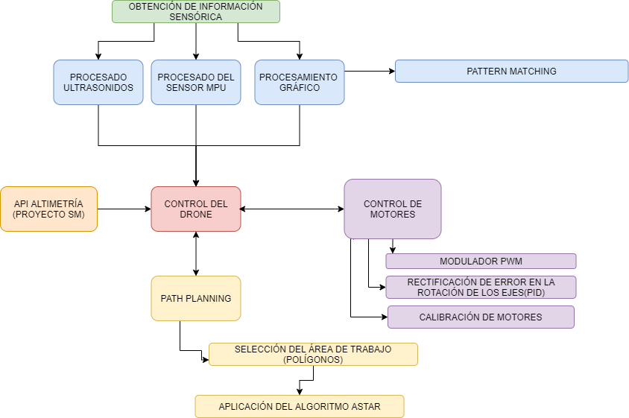
1. Arquitectura software

Slide 3
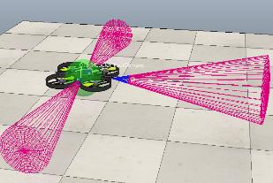
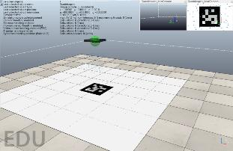
2. Algorísmica
Algoritmo de Movimiento Autónomo por Sensores Ultrasonido (Implementado desde 0)
PATH PLANNING
Reconocimiento de una marca para el aterrizaje de un dron UAV mediante visión por computador

Slide 4
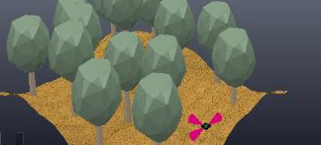
FOTOS, VIDEO i Git
Github:
https://github.com/Christian-Espinosa/Automated-Drone
https://drive.google.com/file/d/1bFjRcQO3L5cTkejAs0lNbsTfZCTfwib_/view?usp=sharing

